Slide 1


Διαβητικό πόδι: Η σημασία της έγκαιρης χειρουργικής παρέμβασης
ΠΑΠΑΔΟΥΛΑΣ ΣΠΥΡΙΔΩΝ
ΑΓΓΕΙΟΧΕΙΡΟΥΡΓΟΣ, ΔΙΕΥΘΥΝΤΗΣ ΕΣΥ
ΠΑΝΕΠΙΣΤΗΜΙΑΚΟ ΝΟΣΟΚΟΜΕΙΟ ΠΑΤΡΩΝ
ΝΟΕΜΒΡΙΟΣ, 2023

Slide 2
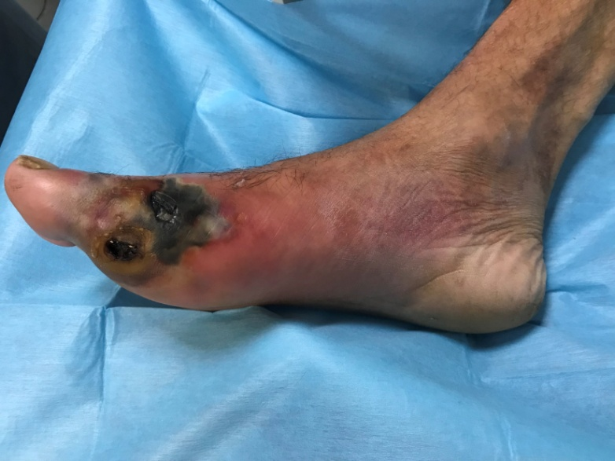
Diabetes related foot-disease
Diabetes‐related foot disease includes one or more of the following in the foot of a person with current or previously diagnosed diabetes mellitus:
peripheral neuropathy
peripheral arterial disease (PAD)
infection
ulcer(s)
neuro‐osteoarthropathy
gangrene, or
amputation.

Slide 3
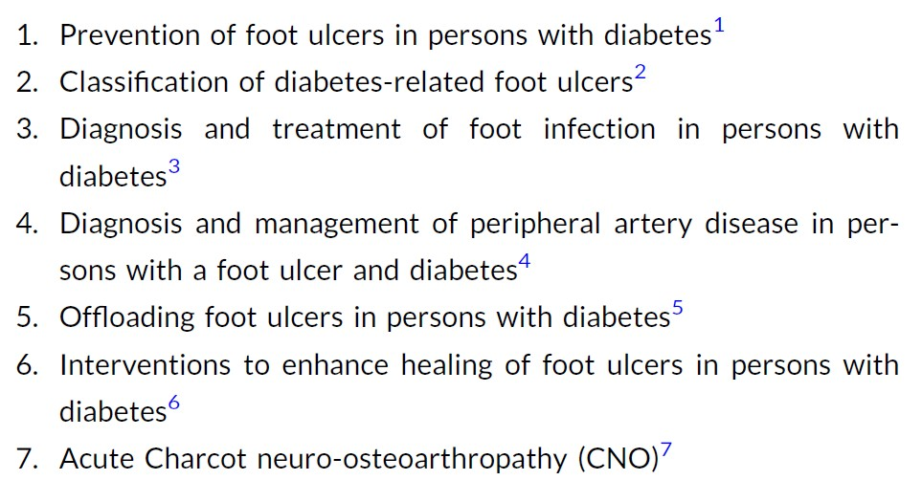
Evidence-based IWGDF Guidelines (2023 update)

Slide 4
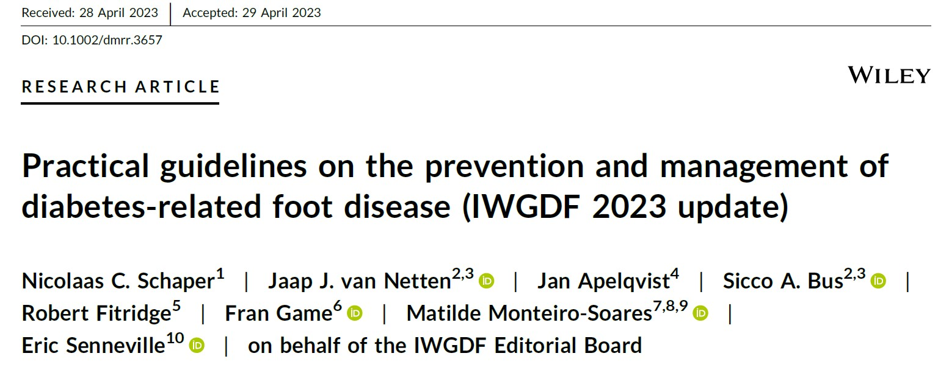

Slide 5
Επιδημιολογικά στοιχεία
Αυξάνει παγκοσμίως η επίπτωση του Σ.Δ
  537 εκατομμύρια διαβητικοί από 20 ως 79 ετών το 2021, παγκοσμίως
Αύξηση και των ακρωτηριασμών
  Περισσότερο σε χώρες χαμηλού οικονομικού επιπέδου
25% η εμφάνιση έλκους στο άκρο πόδι (50% λοίμωξη)
Τα 2/3 των μη τραυματικών ακρωτηριασμών αφορά διαβητικούς
Επιδείνωση ποιότητας ζωής, επιβάρυνση οικογένειας, δομές υγείας και κοινωνίας

Slide 6
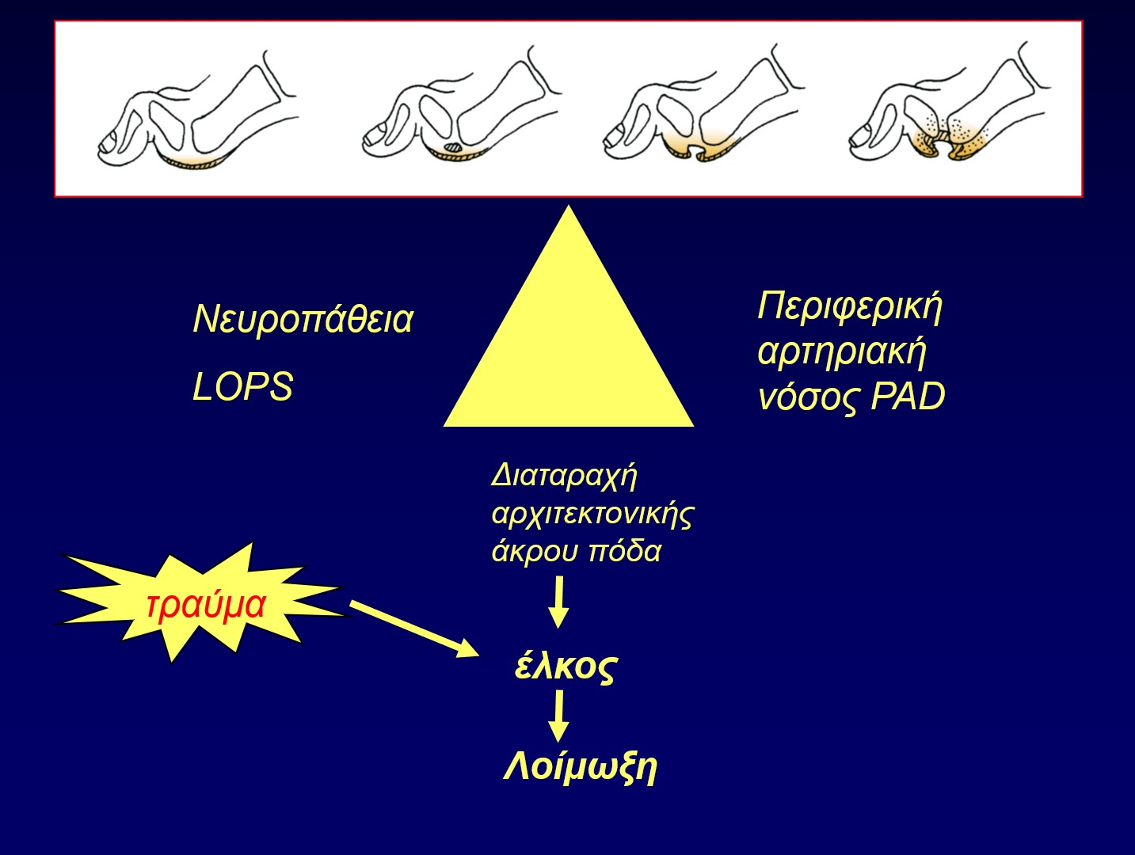
Παθο- φυσιο- λογία έλκους
50%
continued walking on the insensitive foot impairs healing of the ulcer.

Slide 7
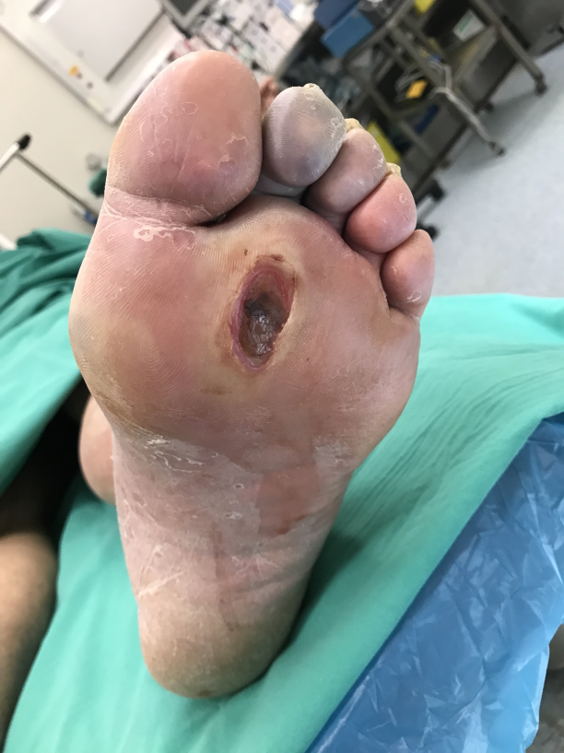
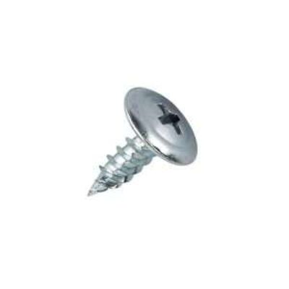
Τραύμα
τραύμα

Slide 8
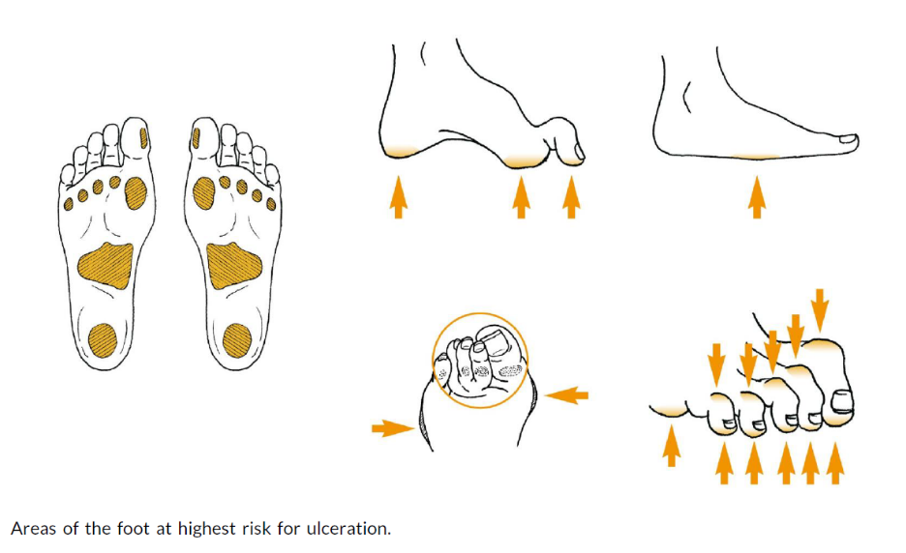
Τύποι έλκους
Νευροπαθητικό (LOPS, but no PAD),
Νευρο-ισχαιμικό (LOPS and PAD),
Ισχαιμικό (PAD, but no LOPS).
‘a foot ulcer is seen as a sign of multi‐organ disease’

Slide 9
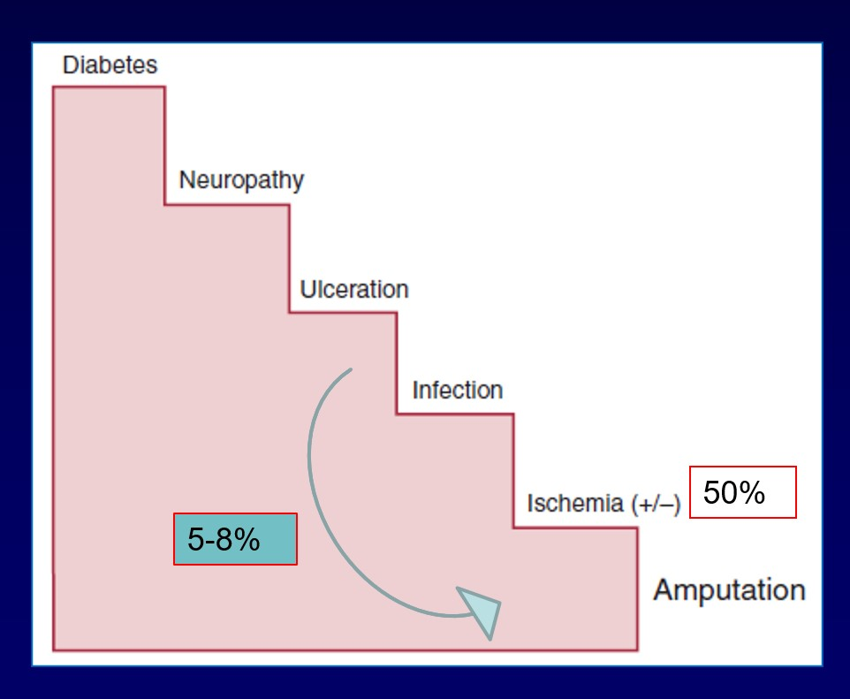
Φυσική πορεία
50%
continued walking on the insensitive foot impairs healing of the ulcer.

Slide 10
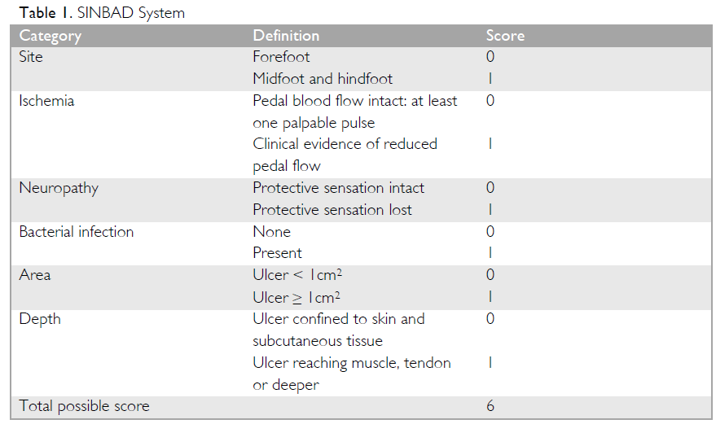
Περιγραφή έλκους

Slide 11
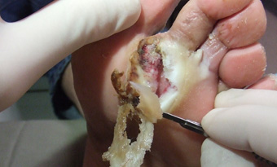
Διερεύνηση έλκους
Depth-SINBAD
Νεαροποιήστε στην αρχική εκτίμηση, όσο πιο γρήγορα γίνεται, όλα τα νευροπαθητικά και νευρο-ισχαιμικά έλκη που περιβάλλονται από κάλλο ή περιέχουν νεκρωτικό ιστό.
Εκτιμήστε το βάθος του έλκους και καθορίστε αν
εντοπίζεται στο δέρμα – υποδόριο ή αν
φθάνει σε μυς-τένοντες ή αν
φθάνει σε οστό.
Συνήθως τα νευροπαθητικά έλκη νεαροποιούνται χωρίς ανάγκη για τοπική αναισθησία.
Μην νεαροποιείτε ένα άσηπτο έλκος με σημεία σοβαρής ισχαιμίας.

Slide 12
Λοίμωξη
Bacterial infection-SINBAD
Διάγνωση:
Τουλάχιστον 2 κλινικά συμπτώματα ή σημεία φλεγμονής τοπικά:
(ερυθρότητα, θερμοκρασίας, οίδημα ή σκληρία, πόνος ή ευαισθησία)
ή πυώδης έκκριση.
Δυστυχώς μπορεί να αμβλύνονται από τη νευροπάθεια ή την ισχαιμία.
Συστηματικά συμπτώματα (πόνος, πυρετός, λευκοκυττάρωση) συνήθως απουσιάζουν σε ήπιες και μετρίας βαρύτητας λοιμώξεις. Απορρύθμιση του σακχάρου είναι σταθερό εύρημα
Ταξινόμηση (IWGDF/IDSA grading):
Ήπια (επιφανειακό έλκος με περιορισμένη κυτταρίτιδα),
Μέτρια (Βαθύτερο έλκος ή πιο εκτεταμένη κυτταρίτιδα, με ή χωρία απόστημα),
Σοβαρή (συνοδευόμενη από συστηματικά σημεία σήψης) με ή χωρίς οστεομυελίτιδα.

Slide 13
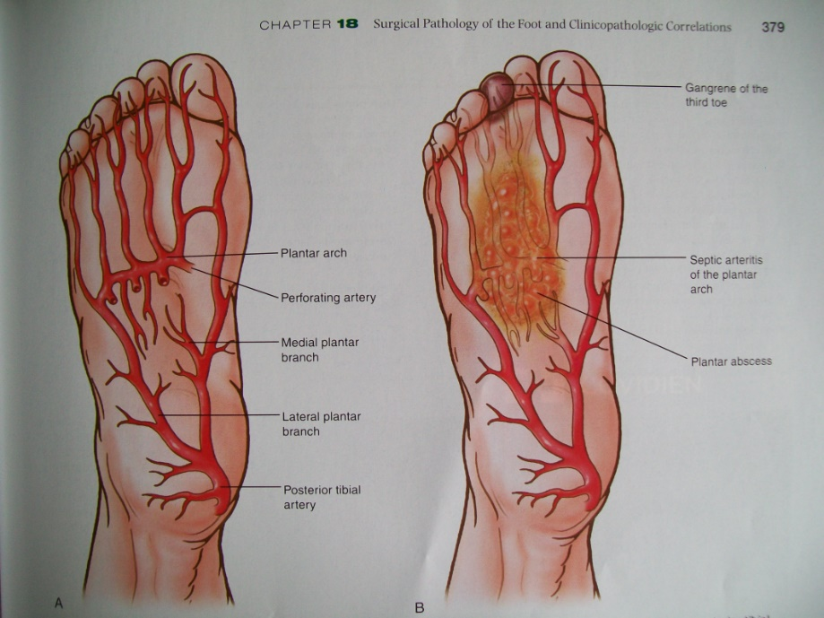
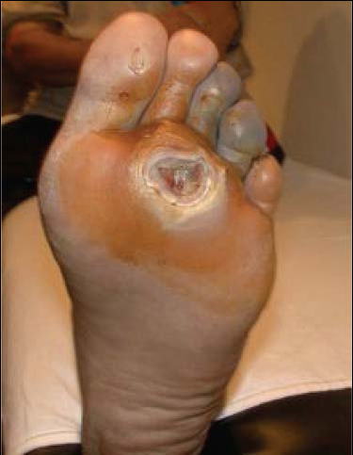
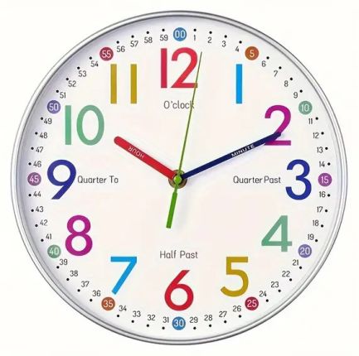
Έγκαιρη χειρουργική παρέμβαση
Surgery (within 24 h)
Αν δεν αντιμετωπισθεί κατάλληλα, η λοίμωξη μπορεί γρήγορα να επεκταθεί στους υποκείμενους ιστούς και στα διαμερίσματα του άκρου ποδός, ειδικά αν συνυπάρχει PAD.

Slide 14
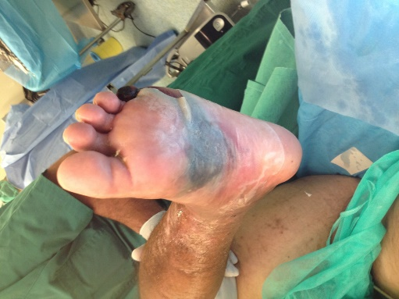
Έγκαιρη χειρουργική παρέμβαση

Slide 15
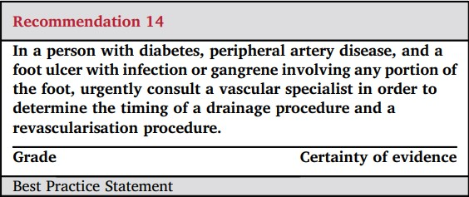
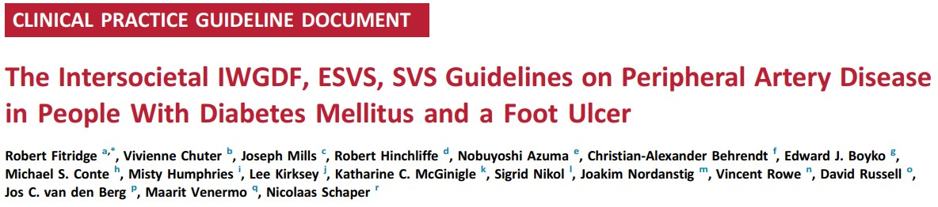
Συμβολή Αγγειοχειρουργού
Χειρουργικός καθαρισμός
(αντιμετώπιση της λοίμωξης)
Διάγνωση ισχαιμίας και επαναιμάτωση (αντιμετώπιση PAD)
Eur J Vasc Endovasc Surg 2023

Slide 16
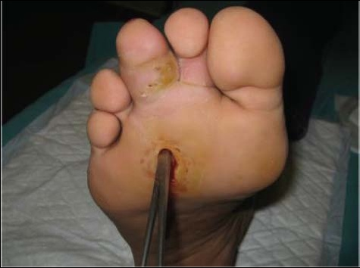
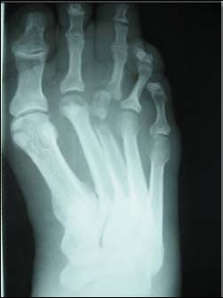
Λοίμωξη
Απόστημα είναι πιο πιθανό να υπάρχει: πυρετός, υψηλή CRP ή ΤΚΕ ( Αν και φυσιολογικές τιμές δεν μπορούν να αποκλείσουν απόστημα).
Προσπαθήστε να δείτε το οστό ή να το νιώσετε με ένα αποστειρωμένο μεταλλικό στειλεό (probe‐to‐bone test).

Slide 17
Λοίμωξη
Ζητήστε X-rays σε βαθιά έλκη, αέρας στους ιστούς, ή ξένο σώμα.
Οστεομυελίτιδα είναι πιο πιθανή όταν ένα θετικό probe‐to‐bone test συνδυάζεται με X-ray ευρήματα, υψηλές τιμές ΤΚΕ, CRP, ή προκαλσιτονίνη.

Slide 18
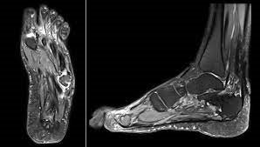
Λοίμωξη
Επι αμφιβολίας, συνιστάται MRI,
Αν δεν είναι δυνατή, συνιστάται άλλες τεχνικές (e.g., radionuclide or PET scans).

Slide 19
Λοίμωξη
Σε επιμολυσμένα έλκη, λάβετε δείγμα ιστού για κ/α (and Gram‐stained smear, αν είναι διαθέσιμο),
Αποφύγετε χρήση στειλεού.
Οι παθογόνοι οργανισμοί (και οι ευαισθησίες τους στα αντιβιοτικά) ποικίλουν (γεωγραφικοί, δημογραφικοί, κλινικοί παράγοντες),
Ο Staphylococcus aureus (μόνος ή μαζί με άλλους οργανισμούς είναι το βασικό παθογόνο στις περισσότερες επιφανειακές λοιμώξεις.
Χρόνιες και πιο σοβαρές λοιμώξεις είναι συνήθως πολύ-μικροβιακές με αερόβια Gram (-) βακτήρια, ειδικά σε θερμότερα κλίματα, με τα υποχρεωτικά αναερόβια να συνοδεύουν τους gram (+) κόκκους.

Slide 20
Λοίμωξη
Αρχίστε εμπειρική, παρεντερική, ευρέως φάσματος αντιβιοτική αγωγή, που στοχεύει στα κοινά gram (+) gram (-) βακτήρια, συμπεριλαμβανομένων των υποχρεωτικών αναεροβίων.
Επανακαθορίστε την αντιβιοτική αγωγή με βάση την κλινική απάντηση στην εμπειρική θεραπεία και το αποτέλεσμα των κ/ων και το αντιβιόγραμμα.
Σε λοιμώξεις μαλακών μορίων, η αντιβιοτική θεραπεία διαρκεί συνήθως 1-2 βδομάδες,
(Μεγαλύτερη διάρκεια μπορεί να απαιτηθεί αν η λοίμωξη ανταποκρίνεται αργά στη θεραπεία ή σε σοβαρή PAD).

Slide 21
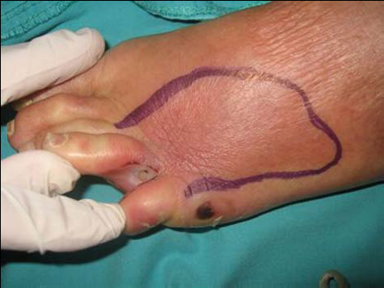
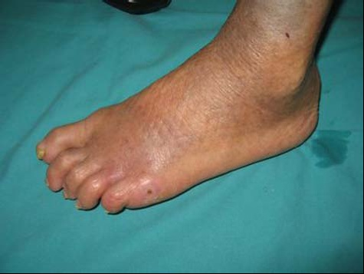
Μη επεμβατική θεραπεία
Συνίσταται συντηρητική αγωγή με αντιβιοτικά για οστεομυελίτιδα, όταν δεν υπάρχει ανάγκη για χειρουργική τομή και παροχέτευση προκειμένου να ελεγχθεί η λοίμωξη.

Slide 22
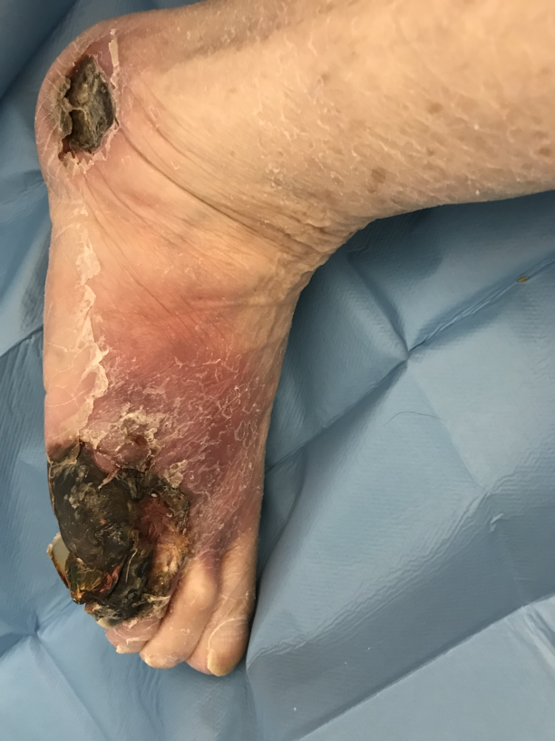
Χειρουργικός καθαρισμός

Slide 23
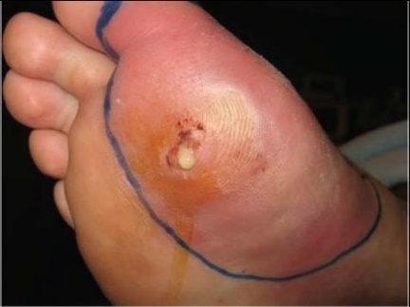
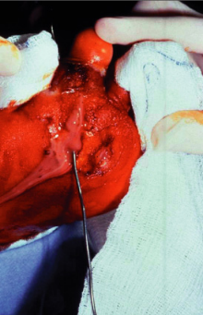
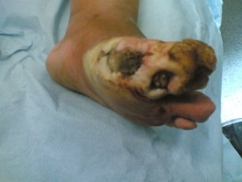
Χειρουργικός καθαρισμός
Επειγόντως, εκτιμήστε την ανάγκη για άμεση χειρουργική παρέμβαση για απομάκρυνση νεκρωμένων ιστών - μολυσμένου οστού, μείωση της διαμερισματικής πίεσης και παροχέτευση αποστήματος

Slide 24
Σχάσεις πέλματος

Slide 25
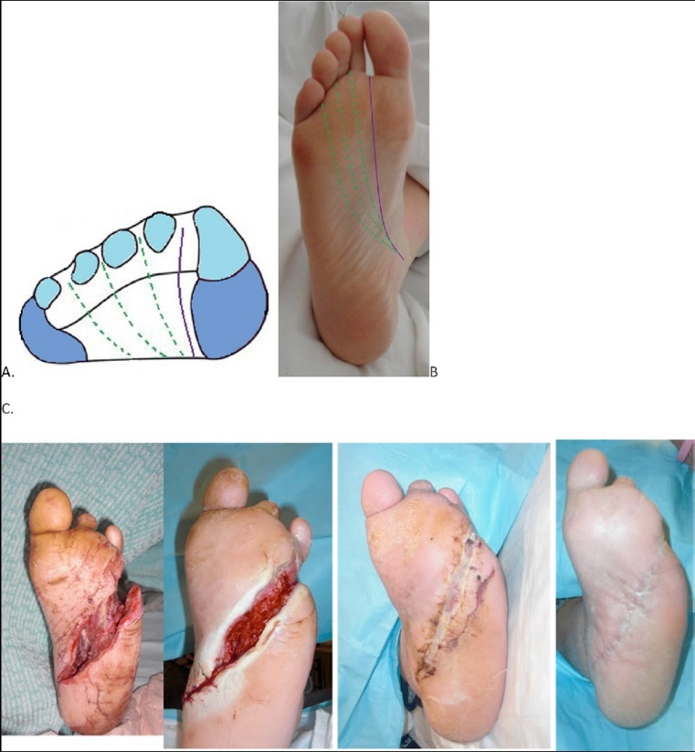
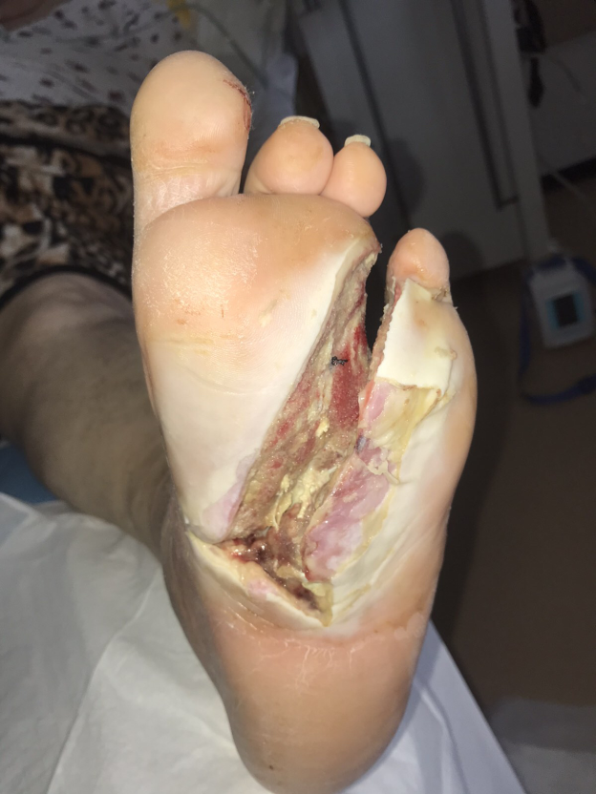
Σχάσεις πέλματος
Τομή Loeffler and Ballard

Slide 26
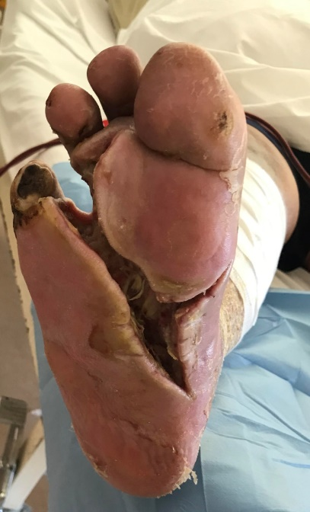
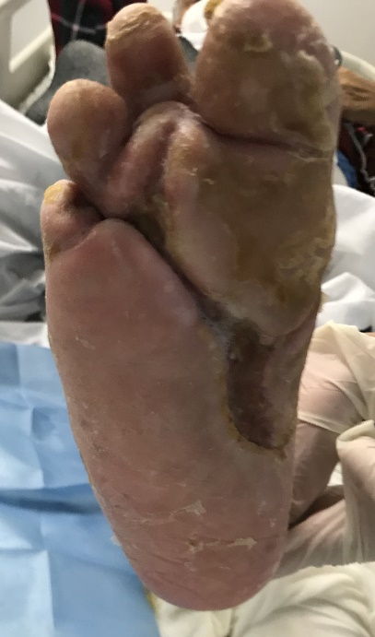
Σχάσεις πέλματος

Slide 27
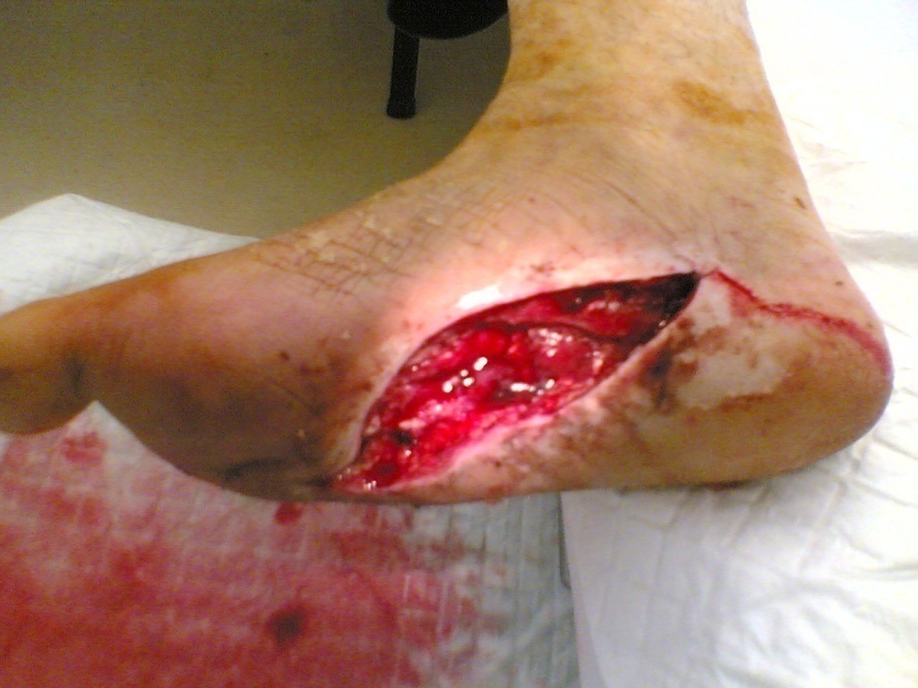
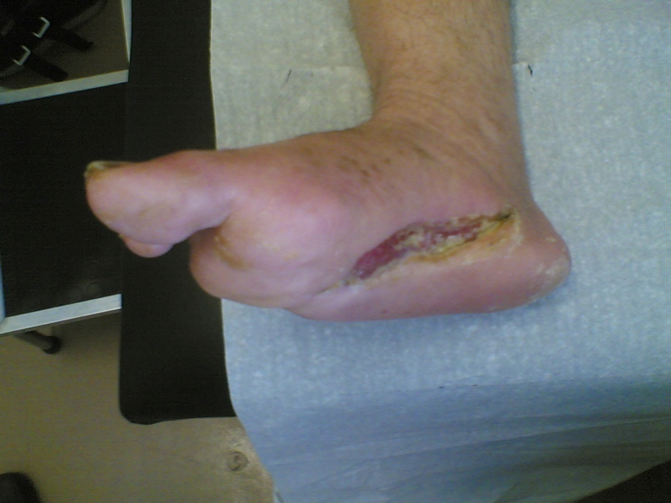
Σχάσεις πέλματος

Slide 28
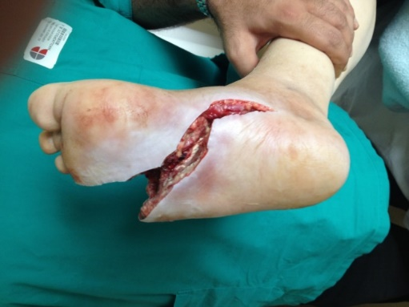
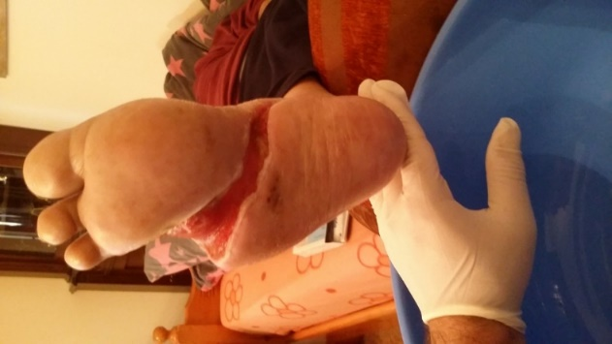
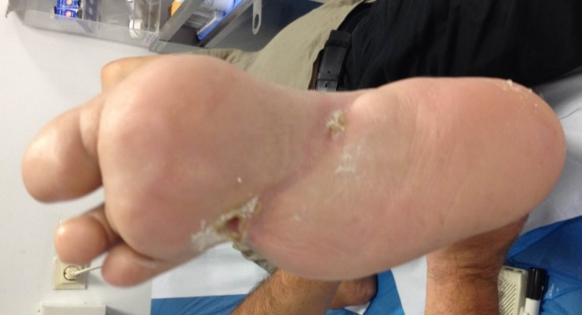
Σχάσεις πέλματος

Slide 29
Διαφαλαγγικός ακρωτηριασμός

Slide 30
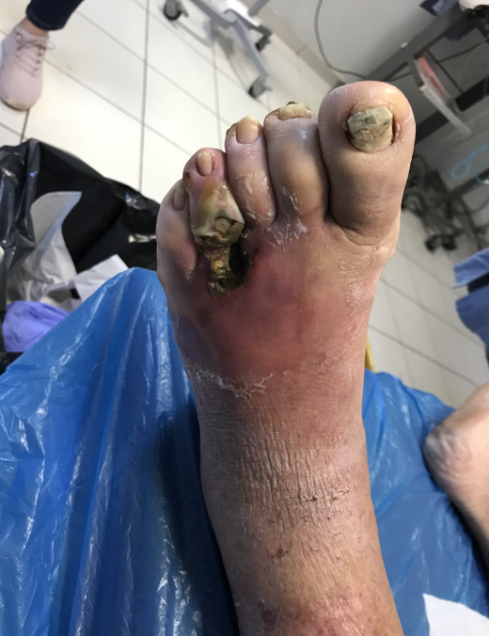
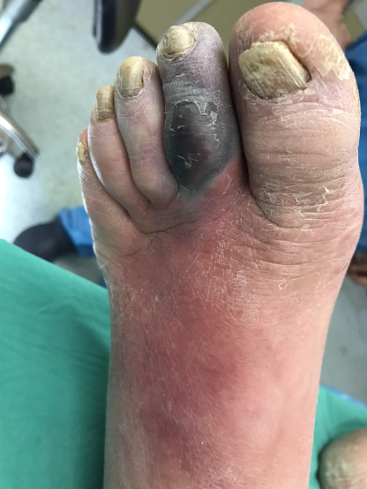
Ακρωτηριασμός τύπου Ray

Slide 31
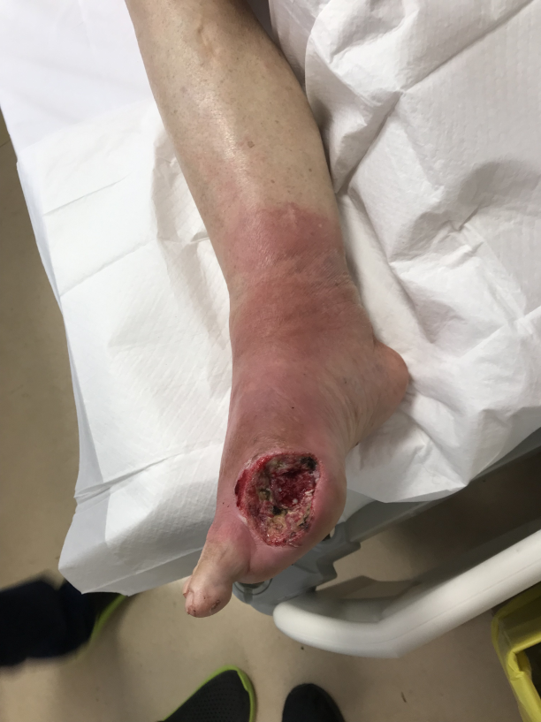
Ανοικτό τραύμα

Slide 32
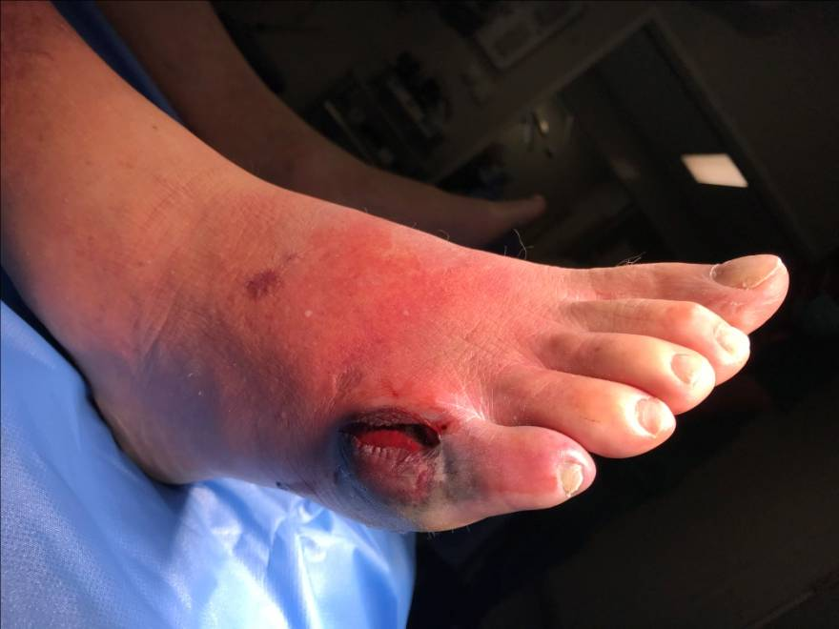
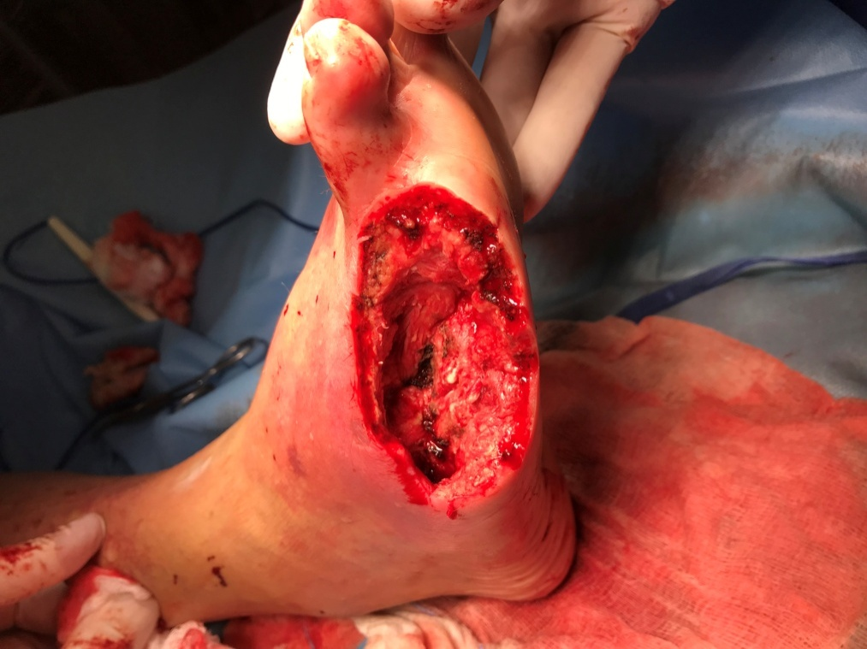
Ακρωτηριασμός δακτύλων

Slide 33
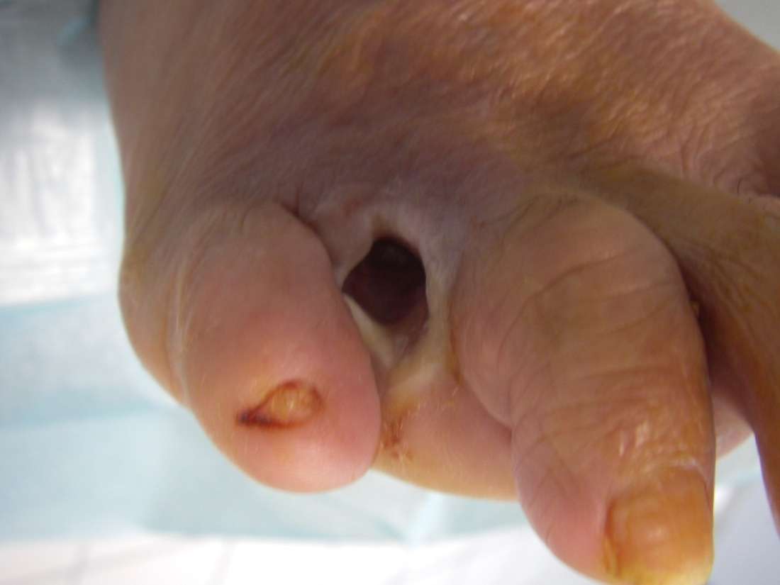
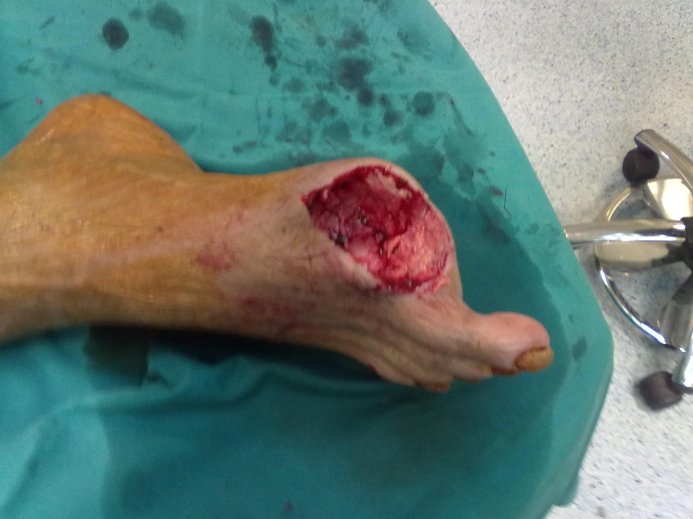
Ανοικτό τραύμα

Slide 34
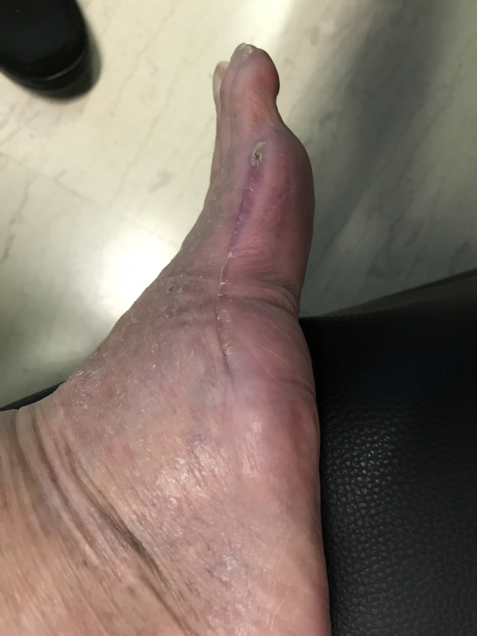

Σύγκλειση κατά 2^{ο} σκοπό

Slide 35
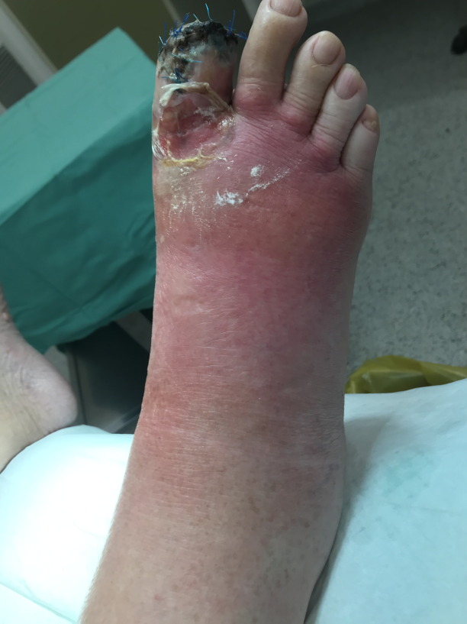
Πρωτογενής σύγκλειση

Slide 36
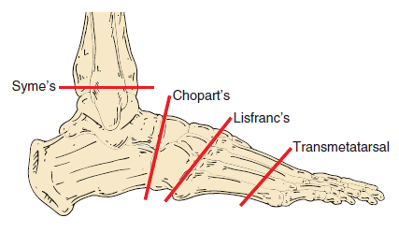
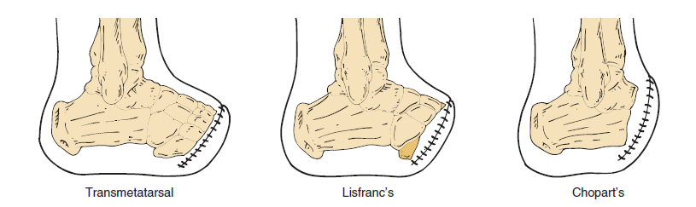
Άκρο πόδα

Slide 37
Διαμετατάρσιος

Slide 38
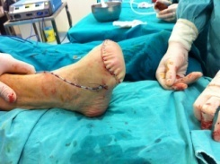
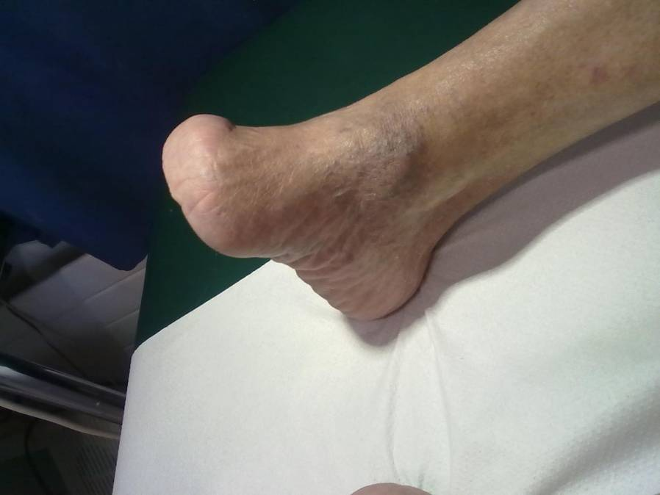
Διαμετατάρσιος

Slide 39
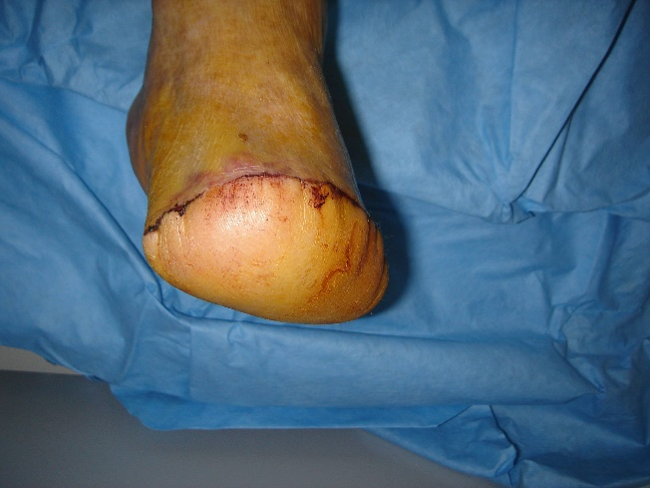
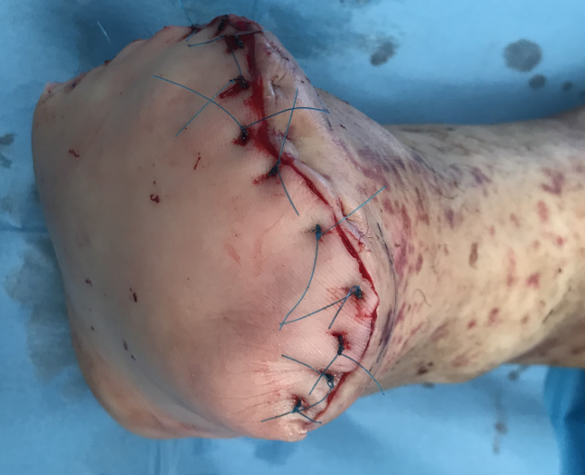
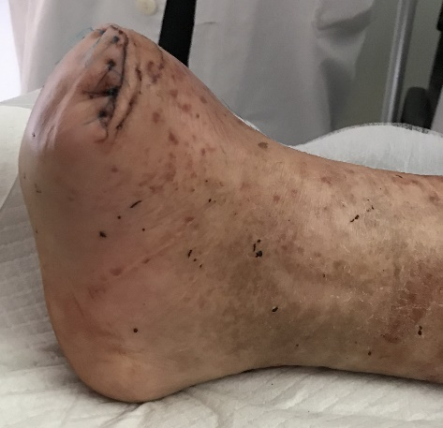
Lisfranc

Slide 40


Lisfranc

Slide 41


Chopart

Slide 42



Chopart

Slide 43

Guillotine

Slide 44


Ξηρή γάγγραινα

Slide 45


Slide 46



Slide 47


Κάτωθεν του γόνατος

Slide 48

Άνωθεν του γόνατος

Slide 49

Τεχνητή κνημιαία πρόθεση

Slide 50

Έλεγχος αιμάτωσης
Εκτιμήστε την αιμάτωση. Αν υπάρχει ισχαιμία προβείτε σε άμεση επαναγγείωση, όταν η λοίμωξη είναι ελεγχόμενη.

Slide 51


Έλεγχος αιμάτωσης

Slide 52


Slide 53


Έλεγχος αιμάτωσης

Slide 54


Slide 55
Ισχαιμία
Ankle pressure <50 mm Hg or an ABI <0.4 consider urgent vascular imaging, always with detailed visualisation of below‐the knee and pedal arteries, and revascularisation.
Urgent assessment for revascularisation if the toe pressure is <30mmHg or TcpO2 is <25 mmHg.
When an ulcer fails to show signs of healing within 4–6 weeks, despite optimal management, consider angiography and revascularisation, irrespective of the results of the vascular diagnostic tests described above.

Slide 56

Ισχαιμία
Might also consider revascularisation at higher pressure levels in patients with
extensive tissue loss or infection, that is,
with higher WIfI scores.

Slide 57

Θεωρία αγγειοσωματίων
The aim of revascularisation is to restore in‐line flow to at least one of the foot arteries, preferably the artery that supplies the anatomical region of the wound.

Slide 58


Επαναιμάτωση
Select a revascularisation technique based on both individual factors (such as morphological distribution of PAD, availability of autogenous vein, patient co‐morbidities) and local operator expertise.

Slide 59
Limb Severity
WIfI score
Μέγεθος του τραύματος
Βαρύτητα της ισχαιμίας
Βαρύτητα της λοίμωξης

Slide 60

Μέγεθος του τραύματος (έλκος-γάγγραινα)
Άλγος ηρεμίας
Επιφανειακό έλκος
Βαθύ έλκος
-Επέκταση σε ταρσό ή -Έλκος πτέρνας ολικού πάχους +/- οστό

Slide 61

Βαρύτητα της ισχαιμίας

Slide 62


Βαρύτητα της λοίμωξης
2 τουλάχιστον σημεία φλεγμονής
- Οίδημα ή σκληρία
- Ερυθρότητα >0.5 ως <2cm γύρω από το έλκος
- Πυώδης έκκριση
- Πόνος ή ευαισθησία
- Θερμότητα
Δέρμα-υποδόριο
-Ερυθρότητα >2cm
-Εν τω βάθει ιστοί
ΣΗΨΗ

Slide 63

WIfI score

Slide 64


Slide 65




Χειρουργική επαναιμάτωση

Slide 66


Χειρουργική επαναιμάτωση
Ενδαρτηρεκτομή κοινής και εν τω βάθει μηριαίας αρτηρίας και αποκατσταση με εμβάλωμα
Παράθεση μοσχεύματος

Slide 67








Χειρουργική επαναιμάτωση
BYPASS

Slide 68




Αγγειοπλαστική με μπαλόνι

Slide 69




Αγγειοπλαστική με μπαλόνι

Slide 70


Αγγειοπλαστική-stenting
Τελικό αποτέλεσμα
stent

Slide 71




Αγγειοπλαστική-stenting

Slide 72




Υβριδική θεραπεία
Ενδαρτηρεκτομή δε κοινής μηριαίας και πλαστική με εμβάλωμα
Αγγειοπλαστικη-stent δε λαγονίου
Ενδαρτηρεκτομή αρ κοινής-εν τω βάθει
Μηρομηριαία παράκαμψη

Slide 73



Υβριδική θεραπεία

Slide 74

Αορτοδιμηριαία παράκαμψη
Μετά από θρόμβωση αορτολαγονιων stent

Slide 75




Επαναιμάτωση
Κεντρική αναστόμωση
Οξεία θρόμβωση stent ιγνυακής αρτηρίας
Μηροιγνυακή παράκαμψη με μόσχευμα μείζονος σαφηνούς
Περιφερική αναστόμωση

Slide 76






Επαναιμάτωση
Θρόμβωση stent

Slide 77


Αποφόρτιση
Νon‐removable knee‐high offloading device
Removable knee‐high or ankle‐high offloading device
Appropriate footwear
Footwear modifications, toe spacers, orthoses, or digital flexor tenotomy, depending on the type and location of the foot ulcer.
If the ulcer fails to heal with non‐surgical offloading treatment, for a metatarsal head ulcer consider Achilles tendon lengthening, metatarsal head resection, or metatarsal osteotomy, and for a hallux ulcer, joint arthroplasty, all in combination with an offloading device.

Slide 78
Τοπική περιποίηση έλκους/τραύματος
Regular inspection of the ulcer by a trained health care provider is essential; its frequency depends on the severity of the ulcer and underlying pathology, the presence of infection, the amount of exudation and wound treatment provided.
Debride the ulcer and remove the surrounding callus (preferably with sharp surgical instruments), and repeat as needed.
Select dressings to control excess exudation and maintain a moist environment.
Wash but do not soak the feet as this may induce skin maceration.

Slide 79


Σπόγγοι αρνητικής πίεσης
Consider negative pressure wound therapy to help heal postoperative wounds.
Systemic hyperbaric oxygen therapy as an adjunctive treatment
for ischaemic ulcers.

Slide 80



Σπόγγοι αρνητικής πίεσης

Slide 81



Σπόγγοι αρνητικής πίεσης

Slide 82

COVID-19, ΣΔ

Slide 83





Σπόγγοι αρνητικής πίεσης

Slide 84
Person‐centred care
Optimise glycaemic control, if necessary, with insulin.
Treat oedema or malnutrition if present.
Treat cardiovascular risk factors (cessation of smoking, control of hypertension and dyslipidaemia, use of antiplatelet drugs, SGLT2‐inhibitor or GLP1‐agonist).
Treat depression or other psycho‐social difficulties.

Slide 85


Active Charcot Neuro-osteo-arthropathy

Slide 86

Πρόληψη
Αποφυγή τραυματισμών,
Να μην περπατά ξυπόλητος,
Χρήση άνετων υποδημάτων με μαλακό δέρμα,
Να μην περπατά πολύ ώρα με καινούργια παπούτσια,
Να φορά καθημερινά καθαρές κάλτσες (ανάποδη πλευρά),
Καθημερινή επισκόπηση των ποδιών με ενημέρωση του θεράποντος ιατρού για κάθε αλλαγή,
Να τα πλένει καθημερινά και να κάνει επάλειψη με βαζελίνη
Στις μεσοδακτύλιες πτυχές να τα στεγνώνει καλά.
Να μην κόβει βαθιά τα νύχια,
Να μην τοποθετεί θερμοφόρες πάνω στα πόδια,
Να κρατά τα πόδια του μακριά από τζάκια και θερμάστρες,

Slide 87


Ειδικά υποδήματα
Persons with LOPS must have (and may need financial assistance to acquire) appropriate footwear, and should be encouraged to wear this at all times, both indoors and outdoors. All footwear should be adapted to conform to any alteration in foot structure or foot biomechanics affecting the foot.

Slide 88








Ειδικά υποδήματα

Slide 89



Ειδικές σόλες
If there is no off‐the‐shelf footwear that can accommodate the foot (e.g., if the fit is poor due to foot deformity) or if there are signs of abnormal loading of the foot (e.g., hyperaemia, callus, and (previous) ulceration), prescribe therapeutic footwear, possibly including extra‐ depth shoes, custom‐made footwear and custom‐made insoles. This may also include the prescription and fabrication of (toe) orthoses

Slide 90

Ομάδα διαβητικού ποδιού
Studies around the world have shown that setting up an interdisciplinary foot care team and implementing prevention and management of diabetic foot disease according to the principles outlined in these practical guidelines are associated with a decrease in the frequency of diabetes related lower‐extremity amputations.
Χειρουργός
  Αγγειοχειρουργός
  Γενικός χειρουργός
  Επεμβατικός Ακτινολόγος
  Ορθοπαιδικός
Λοιμωξιολόγος
Διαβητολόγος
Ποδίατρος
Φυσικοθεραπευτής

Slide 91


Ευχαριστώ

